Slide 1


Slide 2
Dekorace do mikrointeriéru
Studentské a dětské práce

Slide 3
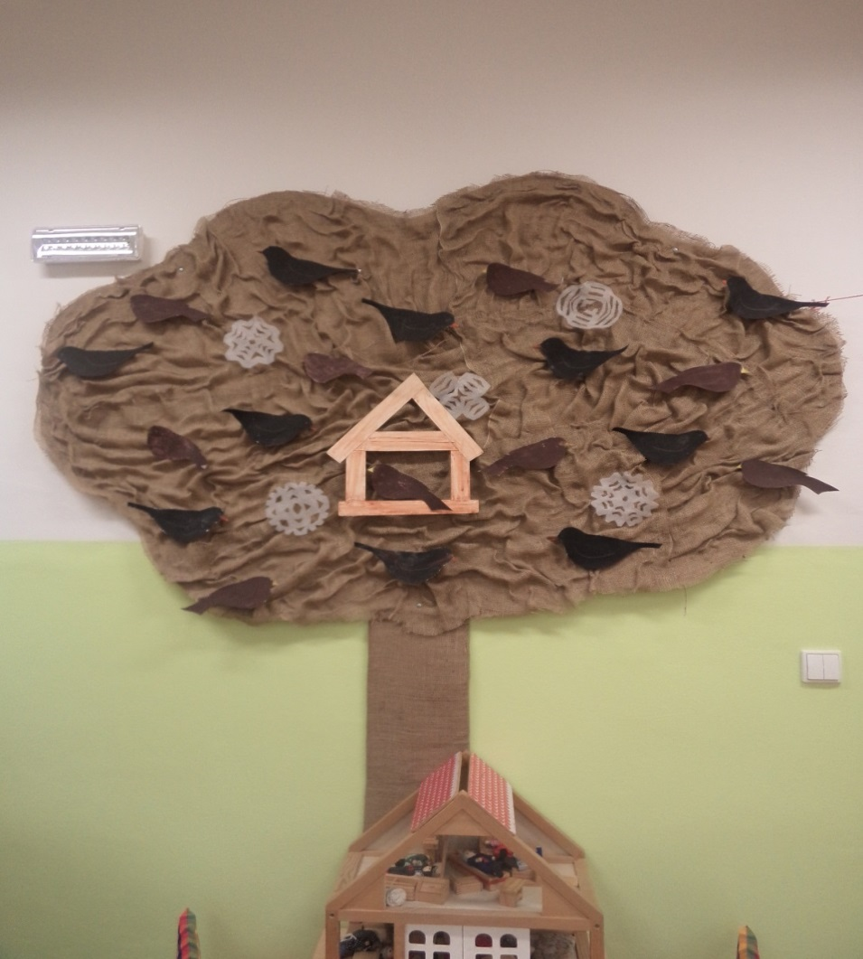
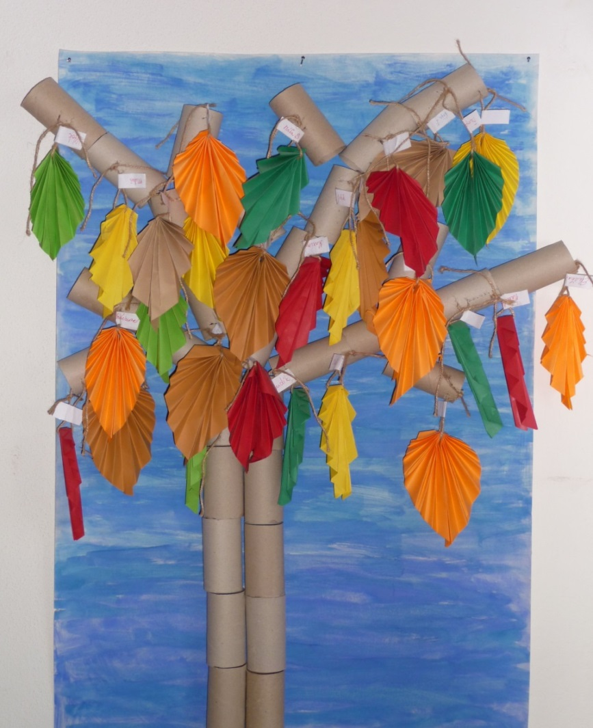
Dekorace – dětská skupinová práce
(Zdroj: fotografie z archivu autora)

Slide 4
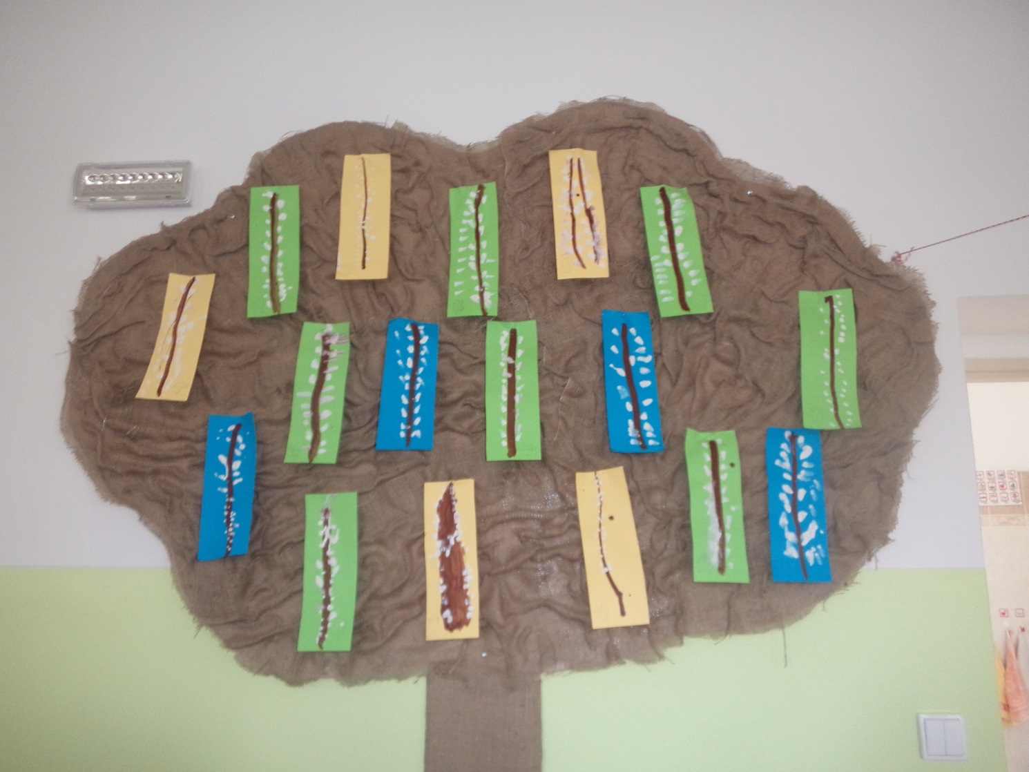
(Zdroj: fotografie z archivu autora)

Slide 5
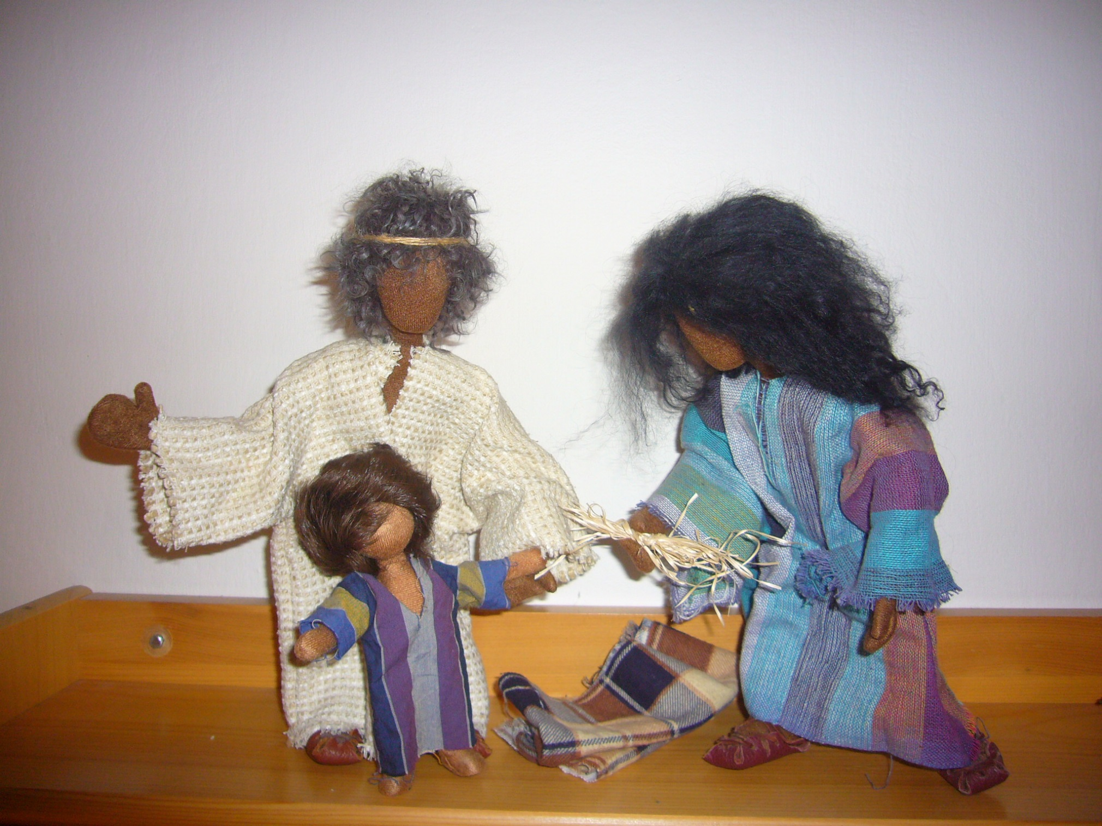
(Zdroj: fotografie z archivu autora)

Slide 6
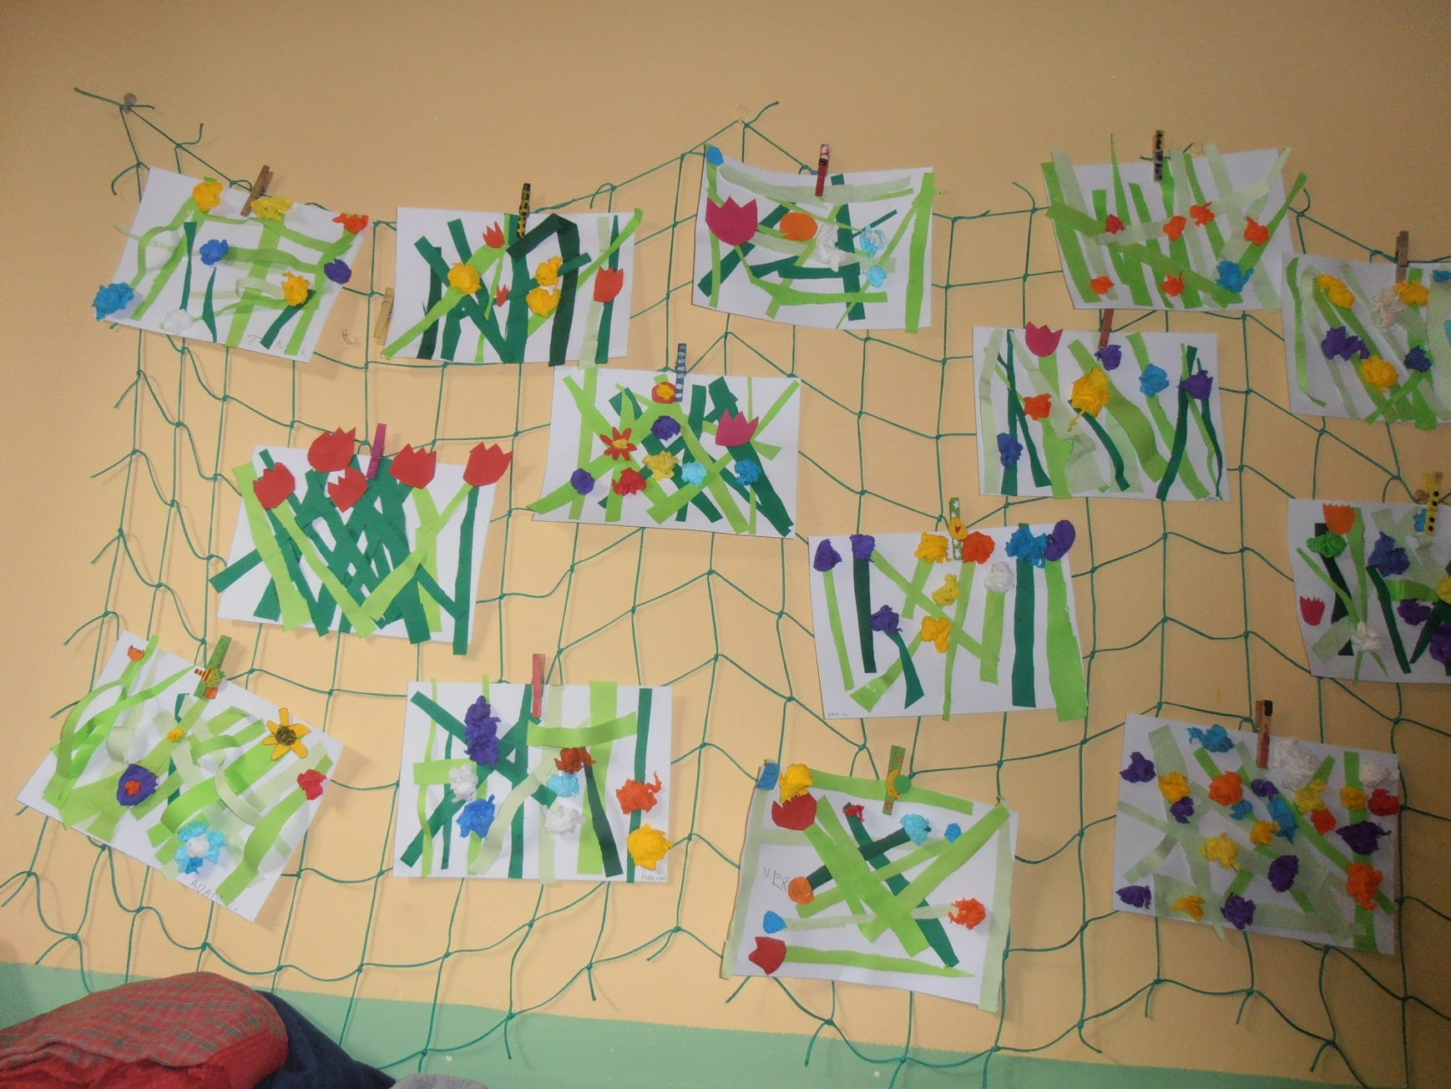
Dekorace – jednotlivé práce
(Zdroj: fotografie z archivu autora)

Slide 7
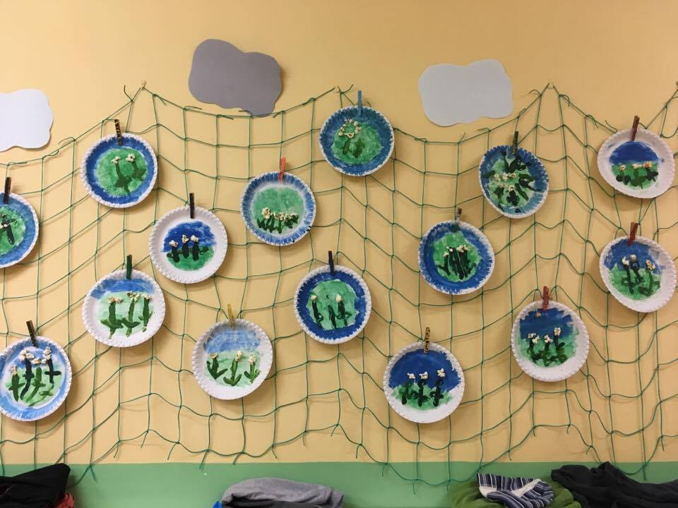
(Zdroj: fotografie z archivu autora)

Slide 8
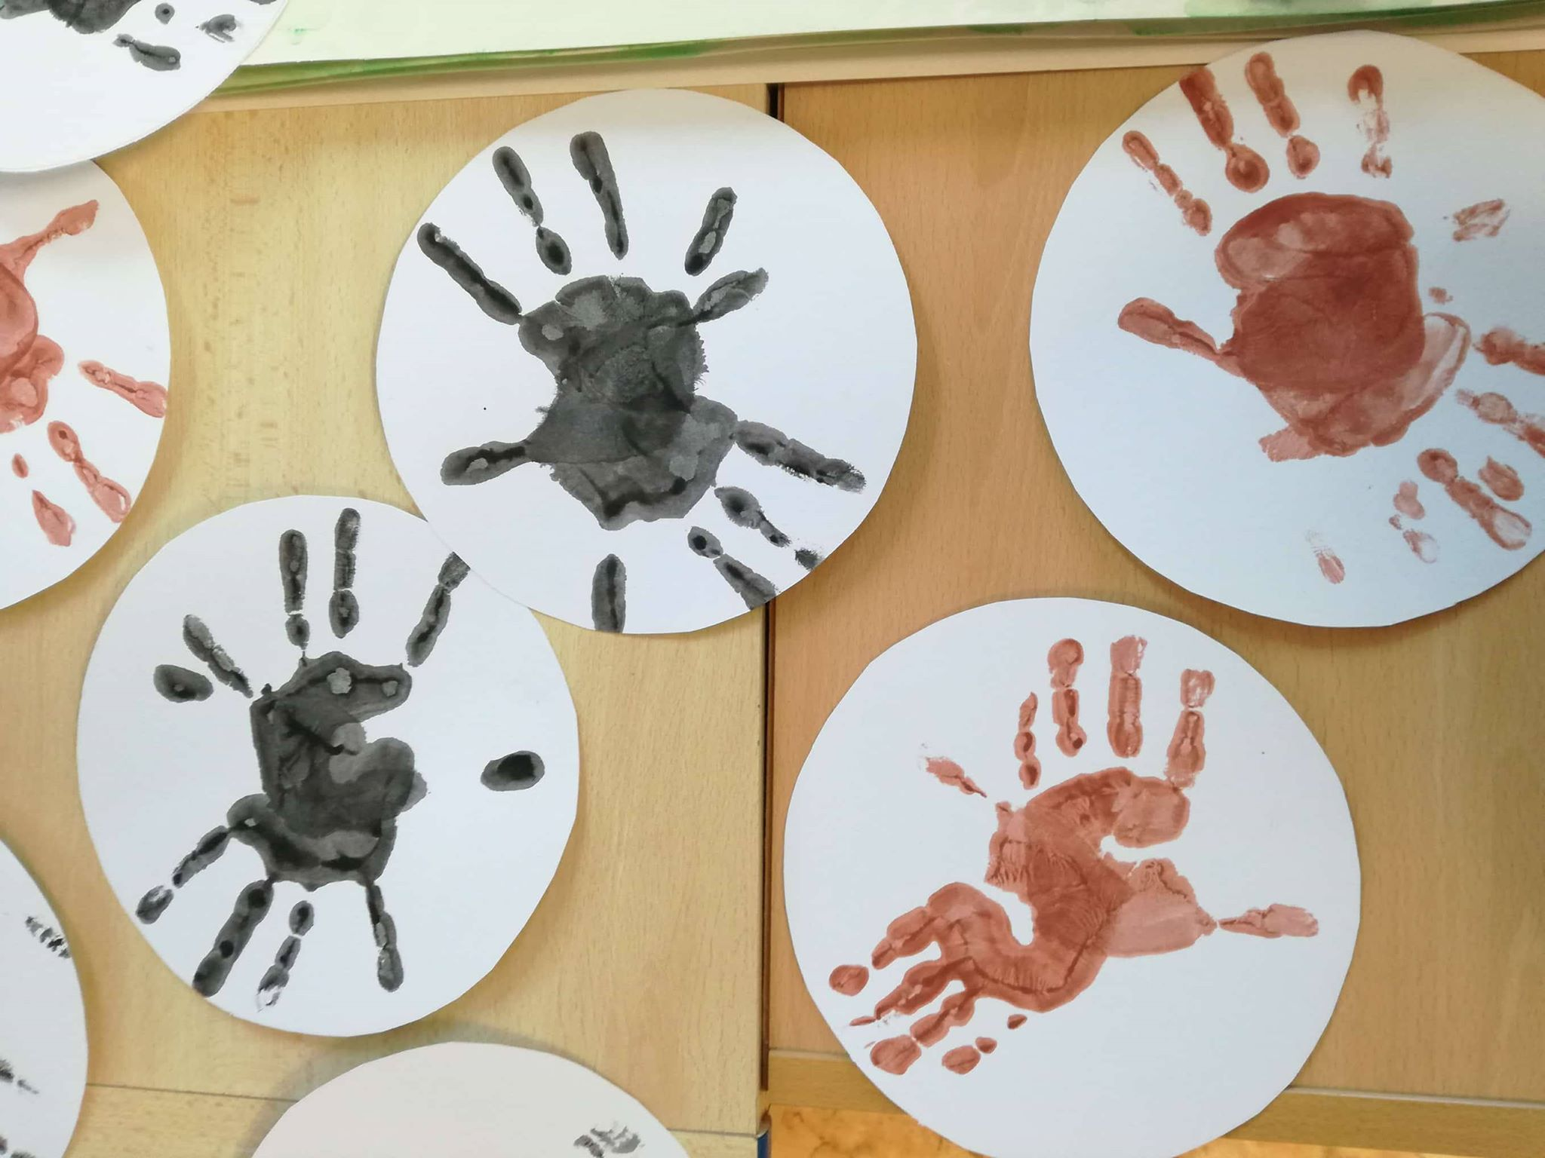
(Zdroj: fotografie z archivu autora)

Slide 9
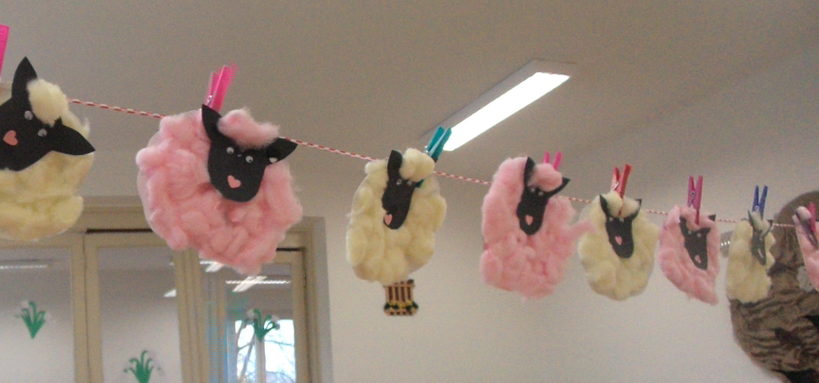
(Zdroj: fotografie z archivu autora)

